Slide 1

기본 스터디
프론트엔드 세션
Html CSS 시 to the 작
김동원

Slide 2
기본 스터디
프론트엔드 세션
다들 Codecademy 열심히 하셨죠? ^^
사실 저는 코카를 썩 좋아하는 편은 아니 에요... 그 이유를 알려 드릴게요!

Slide 3
기본 스터디
프론트엔드 세션
웹페이지의 뼈대가 되는 HTML + 스타일을 꾸며주는 CSS
FE 개발자로서 팁!!!

Slide 4

기본 스터디
프론트엔드 세션
Hyper Text Markup Language
Cascading Style Sheets

Slide 5
기본 스터디
프론트엔드 세션
1. Semantic Markup

Slide 6
기본 스터디
프론트엔드 세션
브라우저에게 Document가 어떻게 구조화 되었는지를 알려 주고
해당 요소가 어떤 역할을 하는지 좀 더 자세히 알려줘 란 뜻!

Slide 7
멋쟁이 사자처럼 2017
01-2. HTML5 태그
새로 추가된 태그 리스트
기본 스터디
프론트엔드 세션
<section> 태그: 일반적인 문서나 앱의 섹션을 나타낸다. h1, h2, h3, h4, h5, h6등 과 같은 태그와 함께 문서의 구조를 나타낼때 사용할 수 있다.
<article> 태그: 문서내의 하나의 독립적인 컨텐츠 부분을 나타낸다. 블로그 엔트리 또는 뉴스 기사 등에 사용
<aside> 태그: 나머지 문서와는 아주 조금, 거의 연관이 없는 컨텐츠 부분을 나타낸다.
<hgroup> 태그: <section>의 헤더를 나타낸다.
<header> 태그: 소개 또는 네비게이션 도구의 그룹을 나타낸다.
<footer> 태그: 섹션의 footer글 또는 작성자, 저작권 등의 정보를 나타낸다.
<nav> 태그: 문서의 네이게이션을 도와주는 부분을 나타낸다.
<figure> 태그: 컨텐츠와 연관된 미디어를 나타낸다.
<figcaption> 태그: 옵셔널한 캡션 태그
<input> 태그: 새로운 type들이 추가 tel
search url email
datetime
date month week time
datetime-local number
range
color
<video> 태그: 비디오 미디어를 추가한다. 자체 UI를 제공한다.
<audio> 태그: 오디오 미디어를 추가한다. 자체 UI를 제공한다.
<source> 태그: <video>나 <audio>의 소스를 나타낸다.
<track> 태그: 비디오를 위한 텍스트 트랙 제공
<embed> 태그: 플러그인 컨텐츠를 위한 태그
<canvas> 태그: 동적인 비트맵 그래픽을 활용하는 캔버스 공간
<mark> 태그: 다른 컨텐츠와의 연관성을 문서 내부에 나타내기 위한 태그
<progress> 태그: 다운로드 등을 할 때 얼마나 진행되었는지 보여주는 태그
<meter> 태그: 디스크 사용량 등과 같은 측정치를 나타내는 태그
<time> 태그: 날짜와 시간을 나타내는 태그
<ruby>, <rt>, <rp> 태그: Ruby 를 표시하는 태그
<bdi> 태그: 주위와 독립적으로 흐르는 텍스트를 나타내는 태그
<wbr> 태그: 라인을 바꿀 수 있는 위치를 나타내는 태그
<command> 태그: 사용자가 호출할 수 있는 커맨드를 나타내는 태그
<details> 태그: 추가 정보나 사용자가 획득할 수 있는 컨트롤을 나타내는 태그
<datalist> 태그: input의 list 속성과 함께 콤보박스를 만드는 태그
<keygen> 태그: key pair를 생성하는 컨트롤 태그
<output> 태그: 스크립트 등을 통해 계산된 결과를 나타내는 태그
출처: http://unikys.tistory.com/265 [All-round programmer]

Slide 8
기본 스터디
프론트엔드 세션
Rich Media
문서 구조
form
기타

Slide 9
기본 스터디
프론트엔드 세션
<section>
<article>
<aside>
<nav>
<div> 랑 진짜 완전 똑같은데,
그냥 의미만 더 추가된 것!

Slide 10

기본 스터디
프론트엔드 세션

Slide 11
기본 스터디
프론트엔드 세션

Slide 12
기본 스터디
프론트엔드 세션
그리고 각 섹셔닝 요소 안에 반드시 해당 섹션의 제목을 알려주는
<heading 태그>가 필요합니다!!
우리가 글을 읽을 때 가장 먼저 확인하는 것은 제목이다!

Slide 13
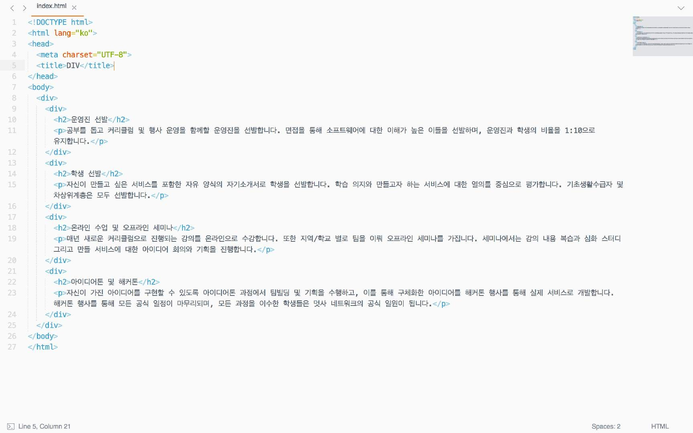
기본 스터디
프론트엔드 세션
브라우저 : 음 그렇군. <div>가 참 많군.

Slide 14
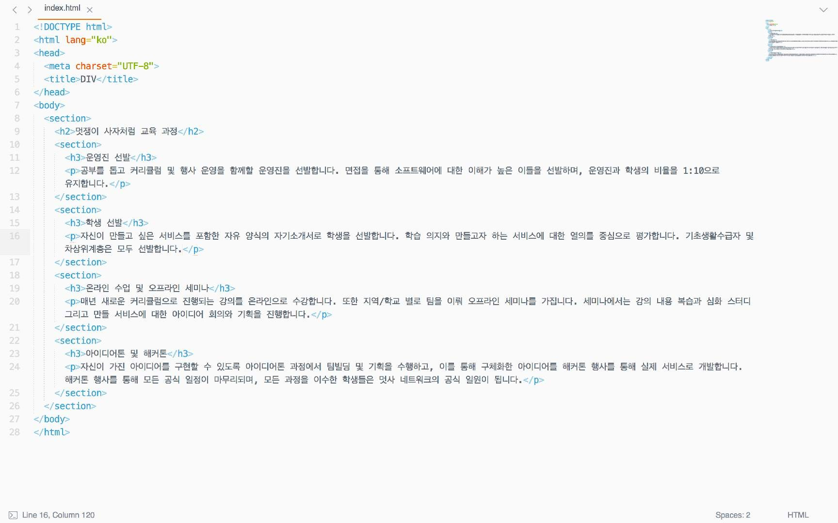
기본 스터디
프론트엔드 세션

Slide 15
기본 스터디
프론트엔드 세션
오, 이 문서는 하나의 섹션을 가지고 있어ㅇㅋㅇㅋ 또 이 섹션 안에는 네 개의 섹션을 가지고 있구나.
각각 다른 독자적인 내용을 가지고 있지만 상위 섹션과
연관이 되어 있는 그런 문서겠군 허허. 알겠어 알겠어.

Slide 16
기본 스터디
프론트엔드 세션
form
강력해진 <input>

Slide 17
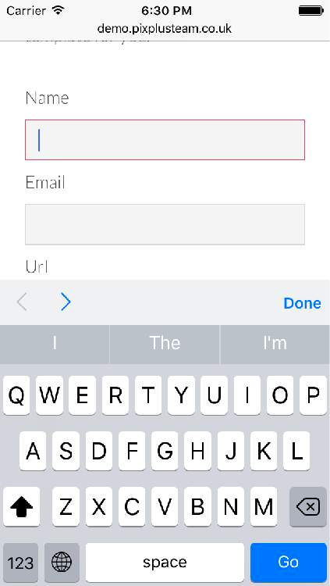
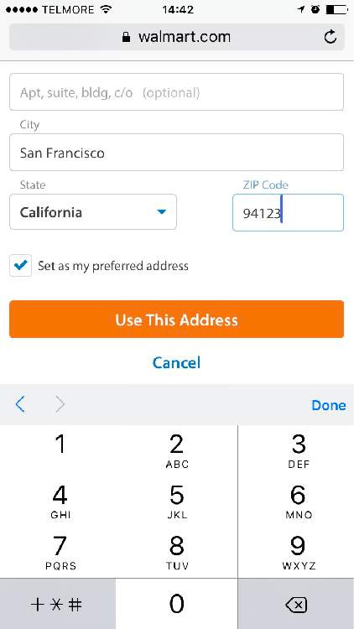
기본 스터디
프론트엔드 세션
<input
type=“text”>
<input
type=“number”>

Slide 18
기본 스터디
프론트엔드 세션
Tel
Search
url
Email
Datetime
Month
Week
Time
Datetime-local
Number
Range
color

Slide 19
aunae306!

